Slide 1
Итоги работы инновационной площадки
ГАПОУ МОК
им. В. Талалихина
СП № 5 (начальная школа)
Андрющенко О.М.
Ерохина А.А.
Лебедева М. А.

Slide 2
Интеграция дошкольного, общего, профессионального и дополнительного образования.

Slide 3
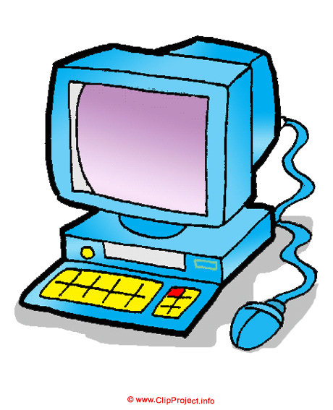
Цель: развитие познавательных способностей учащихся на основе создания максимально разнообразных впечатлений о мире профессий.
Задачи:
• познакомить обучающихся с разнообразием мира профессий;
• формировать конкретно-наглядные представления о существенных сторонах профессии;
• развивать интеллектуальные и творческие возможности ребенка.
Возрастные и психологические особенности младших школьников позволяют уже с 1-го класса проводить определенную работу по расширению их представлений о труде, знакомить с наиболее популярными профессиями в промышленности, сельском хозяйстве, сфере обслуживания.

Slide 4
ДЕЯТЕЛЬНОСТЬ
урочная
внеурочная
Знакомство с возможностями работы в информационной среде
Овладение методом слепого клавиатурного письма
Использование среды Перво -Лого
Фото и видеосъемка

Slide 5
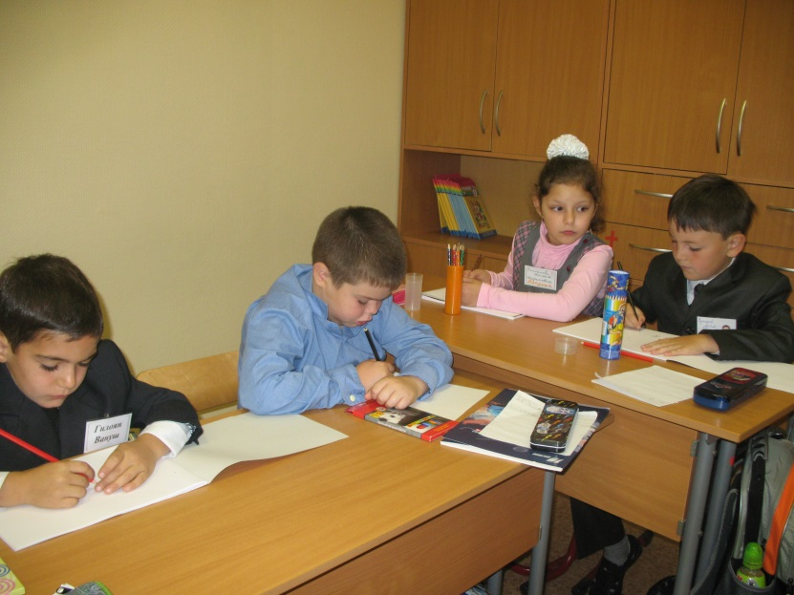
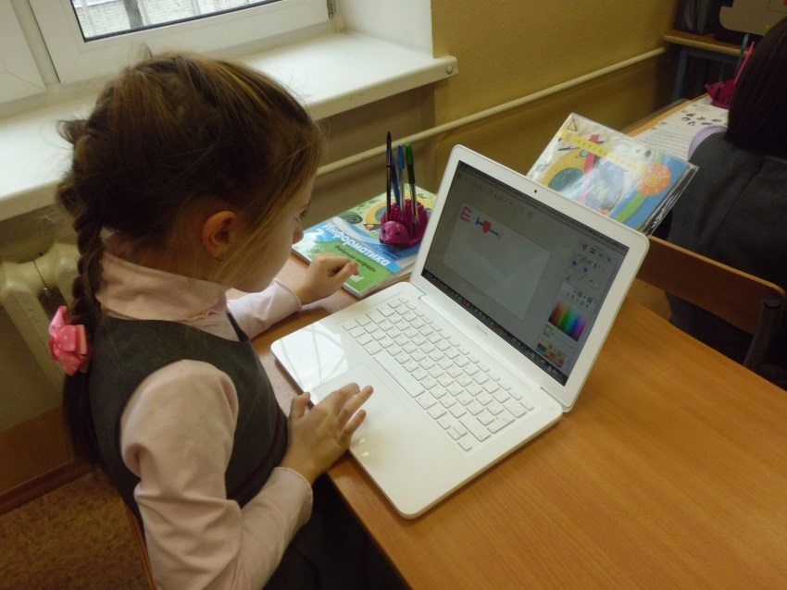
Ученик, владеющий информацией о мире профессий, заинтересован в развитии своих способностей, т.к. на занятиях имел возможность попробовать свои силы в различных областях взрослой деятельности.

Slide 6
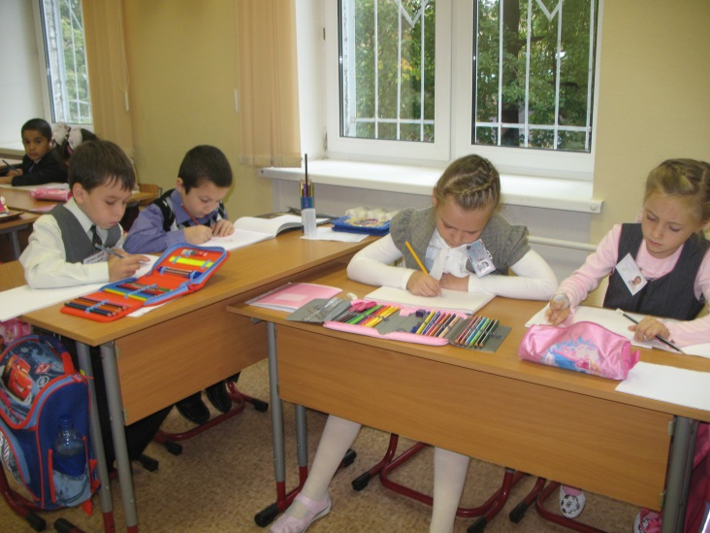
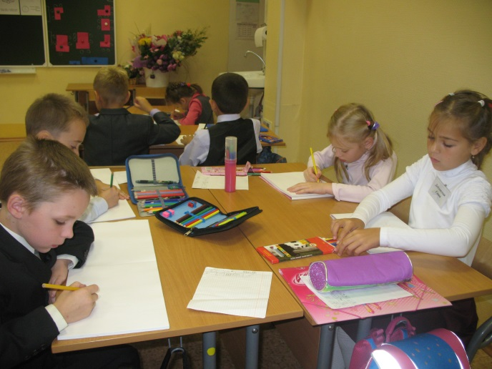
Первоклассники на первых занятиях изготавливали при помощи компьютера бейджи. Обсудив перед работой области применения этих необходимых атрибутов, дети вспомнили ряд представителей различных профессий, которые их используют.

Slide 7
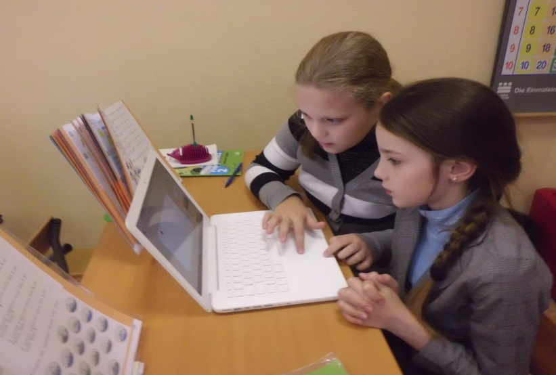
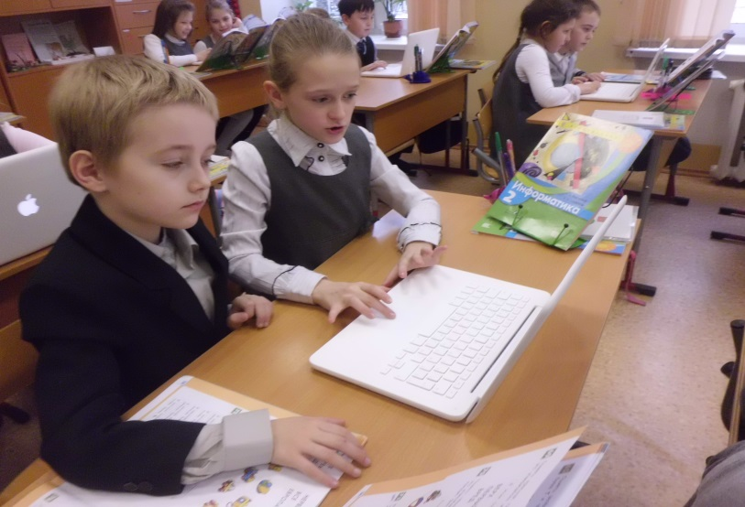
Дети освоили метод слепого клавиатурного письма.
Целый ряд профессий предполагает умение пользоваться офисной техникой. Дети набирают тексты, умеют распечатывать созданный документ, пользуются сканером, умеют переносить информацию с (на) электронный носитель.

Slide 8
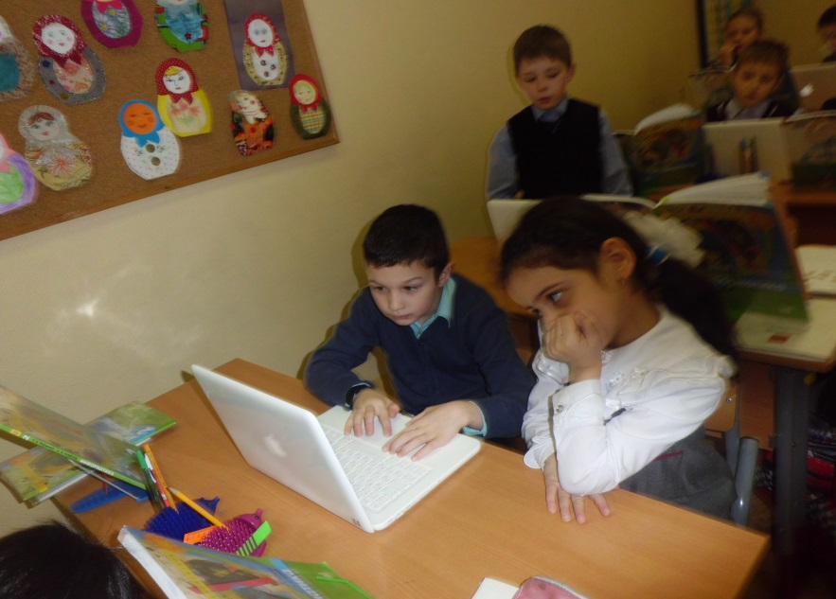
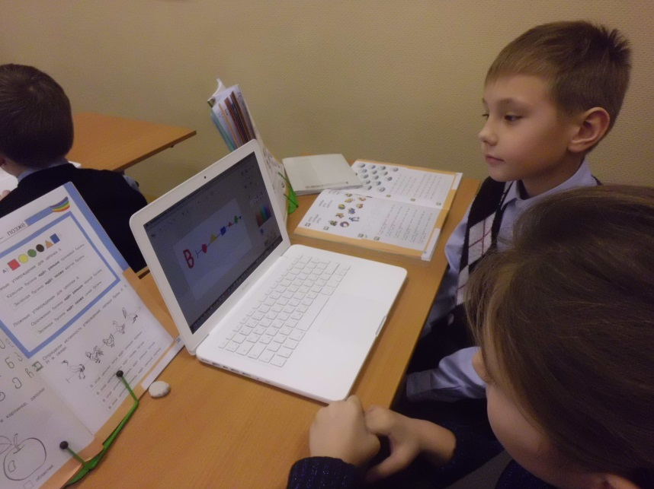
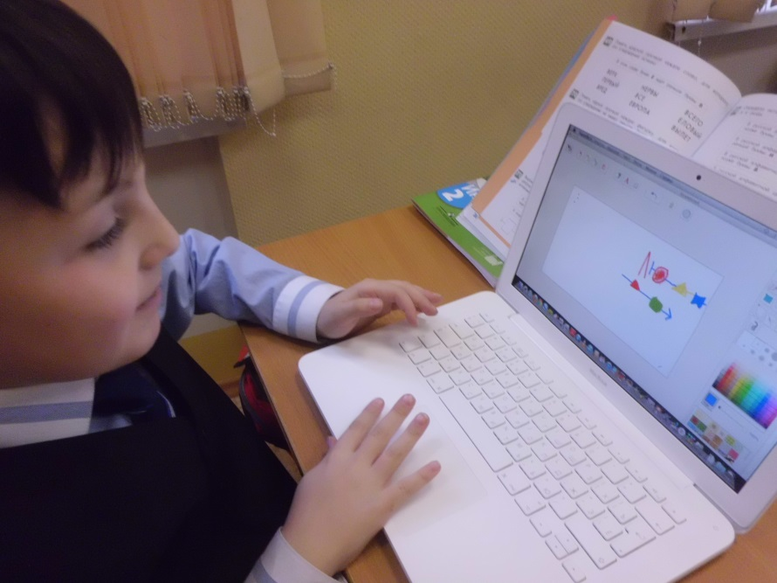
На уроках окружающего мира дети учились работать с электронными микроскопами, полученные материалы представляли виде презентации.

Slide 9
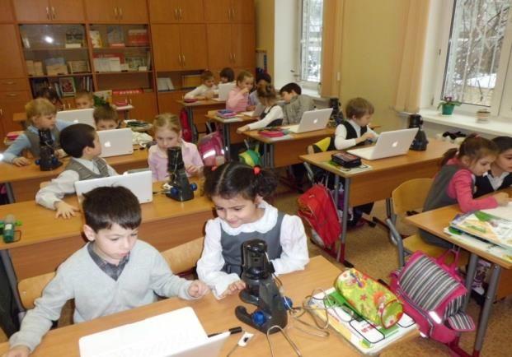
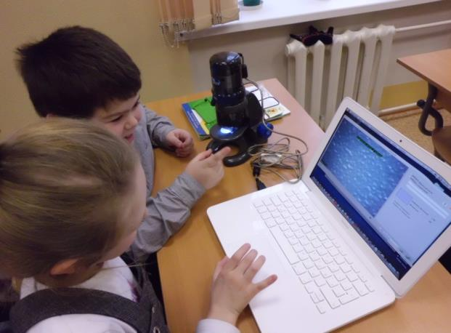
Работа с цифровыми микроскопами.
Технология, основанная на создании учебной ситуации (решение задач, практически значимых для изучения окружающего мира).

Slide 10
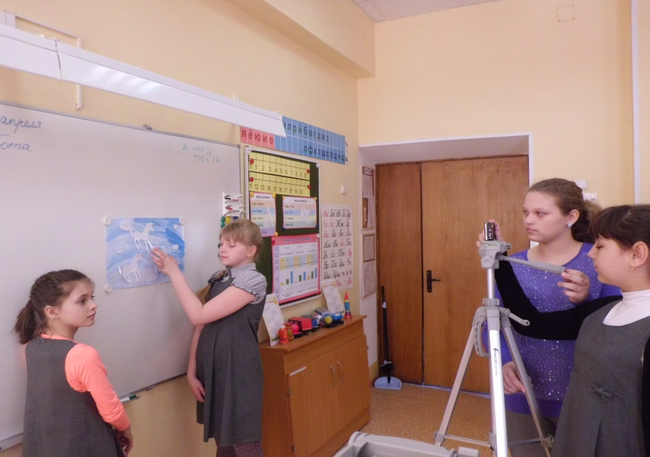
Дети заинтересовались тонкостями профессий фотографа, кинооператора и с удовольствием овладевали умением снимать отдельные кадры и создавать из них мультфильмы с наложением титров и музыки.

Slide 11
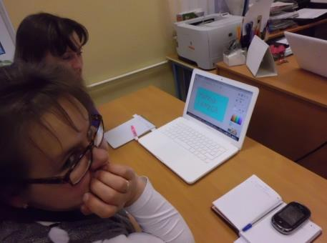
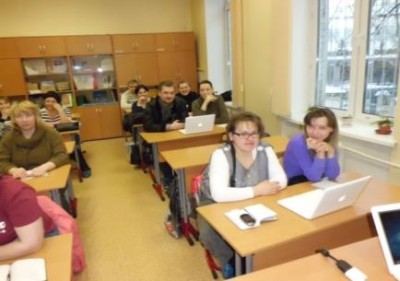
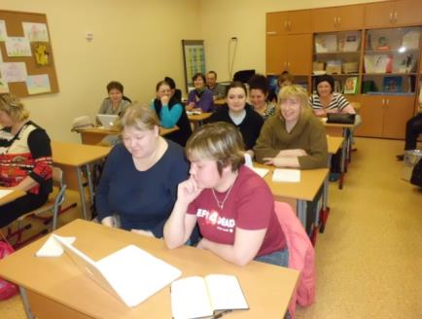
Для расширения знаний детей о мире профессий своих родителей проводились встречи, консультации «Учитель, родитель, ученик».

Slide 12
Работу инновационной площадки планируем продолжать и в следующем учебном году.
С целью расширения кругозора детей о профессиях планируем работу с комплектами лабораторного оборудования и итогом профориентационной работы будет создание фильма о школьной жизни.

Slide 13
Эта работа помогает педагогам воспитать в детях живой интерес к миру разных профессий.
Ее цель -через современные средства ИКТ, беседы, игры, вопросы и творческие задания о профессиях и мастерах привести детей к осознанию, что на земленет нет ненужных профессий, что люди, вкладывающие всю душу в свой труд - Великие Мастера

Slide 14
«Кто постигает новое, лелея старое, тот может быть учителем". Конфуций

